Slide 1


实验1 排序算法性能分析3
汇报人：李文俊

Slide 2
Contents
01
02
03
算法原理
04
实现选择排序、冒泡排序、插入排序、合并排序、快速排序算法
效率分析
画出理论效率分析的曲线和实测的效率曲线（以输入规模为10万的数据运行时间为基准点）
计算输入规模为其他值的理论运行时间，画出不同规模数据的理论运行时间曲线，并与实测的效率曲线进行比较
算法对比
分别以n=10万, n=20万, n=30万, n=40万, n=50万，画出不同排序算法在20个随机样本的平均运行时间与输入规模n的关系
TOPK问题
现在有10亿的数据（每个数据四个字节），请快速挑选出最大的十个数，并在小规模数据上验证算法的正确性。
Notes:
62090618-8692-458b-b3f8-92b7cf0b20e2.source.4.zh-Hans

Slide 3
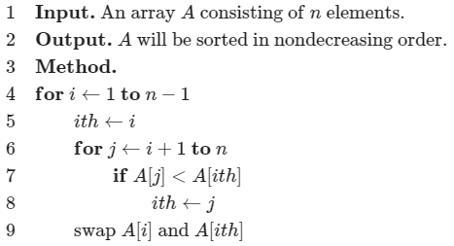
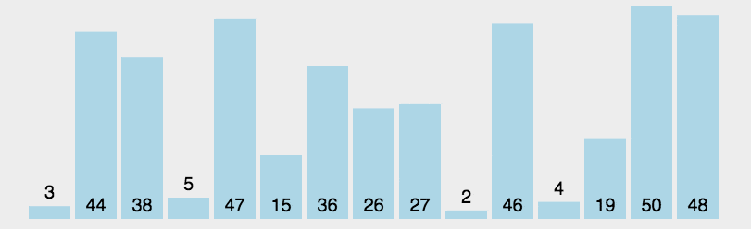
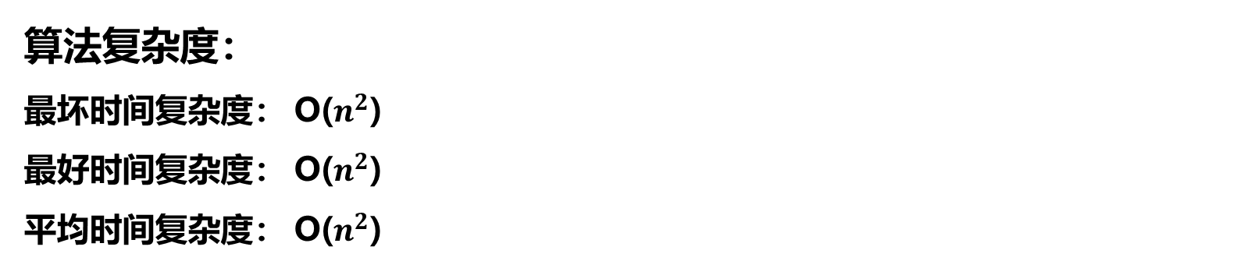
选择排序
伪代码
算法描述
每一趟从待排序的数据元素中选出最小（或最大）的一个元素，顺序放在已排好序的数列的最后，直到全部待排序的数据元素排完
算法复杂度：
最坏时间复杂度： O($n^{2}$)
最好时间复杂度： O($n^{2}$)
平均时间复杂度： O($n^{2}$)
Notes:
94ac2469-a3c2-4726-a7c1-a9d1b49ea31e.source.3.zh-Hans

Slide 4
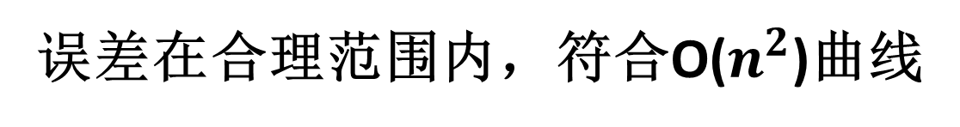
效率测试
测试数据
数据量 | 100000 | 200000 | 300000 | 400000 | 500000
单次排序时间（ms） | 6170.62 | 25068.6 | 56081.8 | 100140 | 156547
理论时间 （ms） | 6170.62 | 24682.48 | 55535.58 | 55535.58 | 154265.5
相对误差(%) | 0 | 1.564 | 0.983 | 1.428 | 1.4789
$$t_{理论}=t_{基准}×{(\frac{n_{理论}}{n_{基准}})}^{2}$$
理论计算
误差在合理范围内，符合O($n^{2}$)曲线
Notes:
94ac2469-a3c2-4726-a7c1-a9d1b49ea31e.source.3.zh-Hans

Slide 5
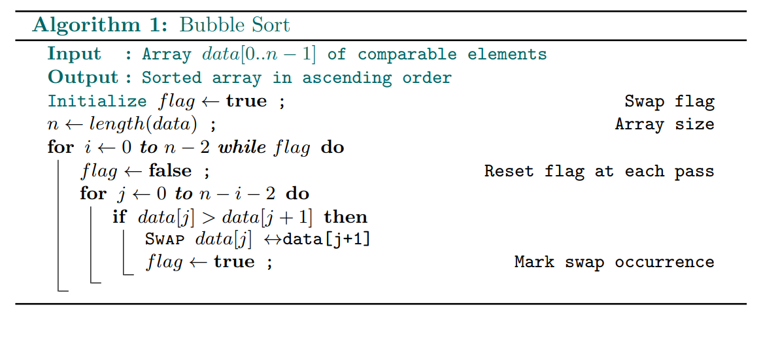
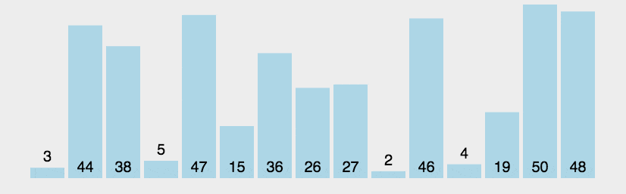
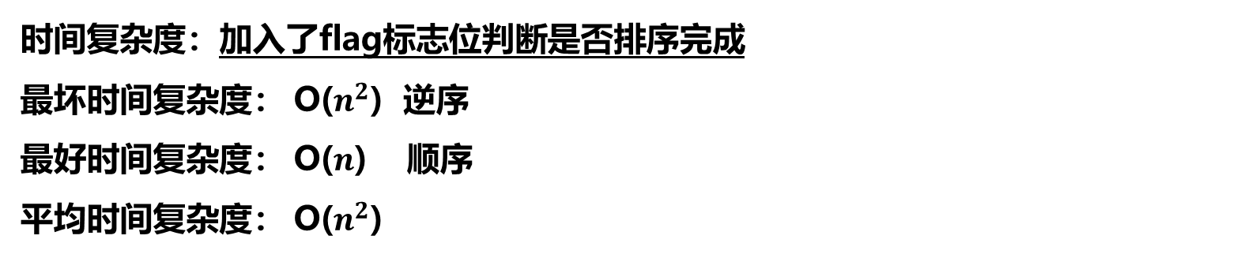
冒泡排序
伪代码
算法描述
在待排序的一组数中，将相邻的两个数进行比较，若前面的数比后面的数大就交换两数，否则不交换。如此下去，直至最终完成排序
每一趟能够把待排序中最大的数交换到最后
时间复杂度：加入了flag标志位判断是否排序完成
最坏时间复杂度： O($n^{2}$) 逆序
最好时间复杂度： O($n$) 顺序
平均时间复杂度： O($n^{2}$)
Notes:
94ac2469-a3c2-4726-a7c1-a9d1b49ea31e.source.3.zh-Hans

Slide 6
效率测试
测试数据
数据量 | 100000 | 200000 | 300000 | 400000 | 500000
单次排序时间（ms） | 23236.8 | 96038.6 | 217758 | 389013 | 609887
理论时间 （ms） | 23236.8 | 92947.2 | 209131.2 | 371788.8 | 580920
相对误差(%) | 0 | 3.32 | 4.12 | 4.63 | 4.98
$$t_{理论}=t_{基准}×{(\frac{n_{理论}}{n_{基准}})}^{2}$$
理论计算
误差在合理范围内，符合O($n^{2}$)曲线
Notes:
94ac2469-a3c2-4726-a7c1-a9d1b49ea31e.source.3.zh-Hans

Slide 7
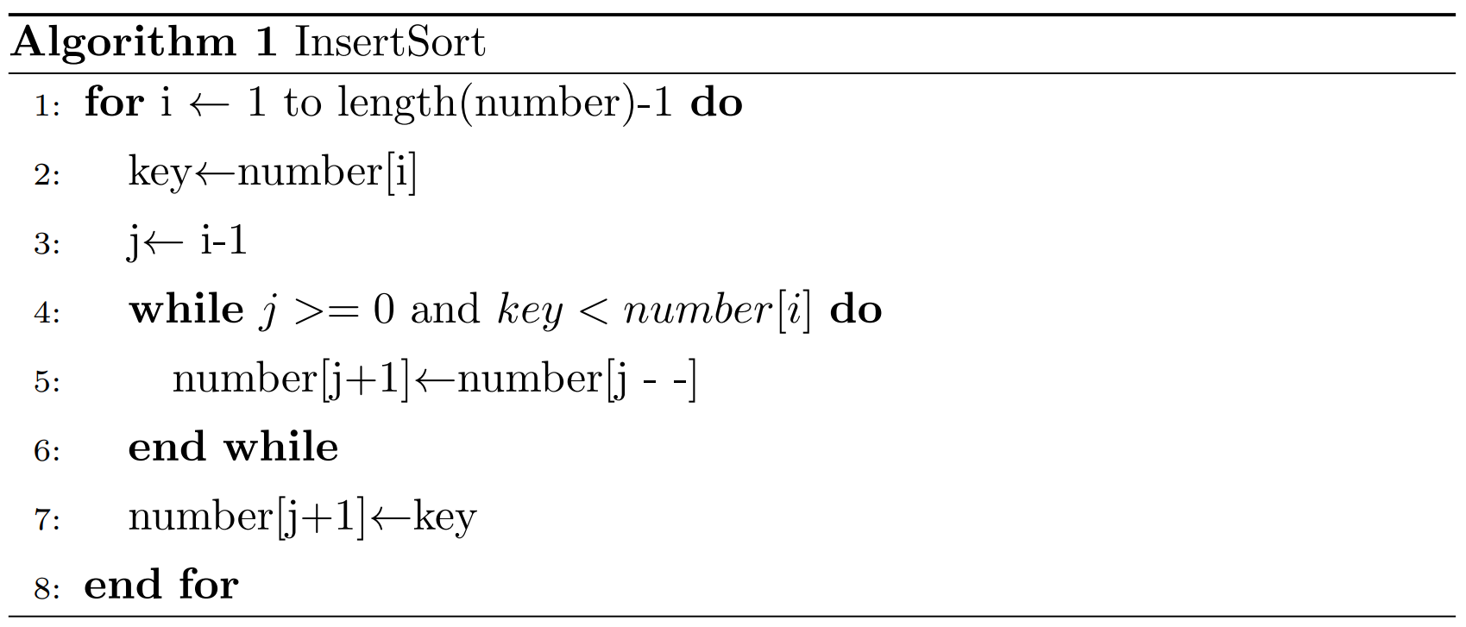
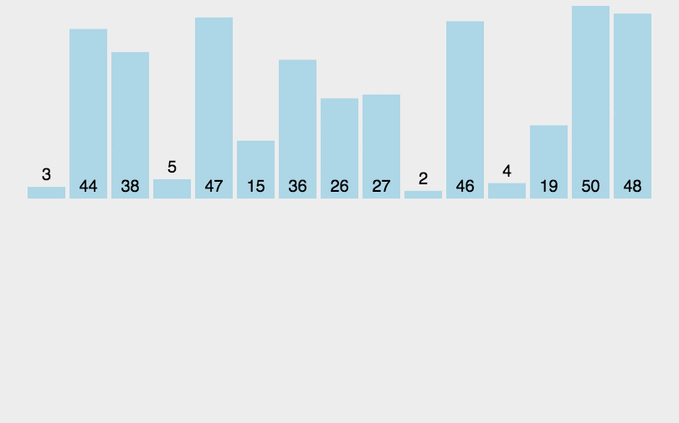
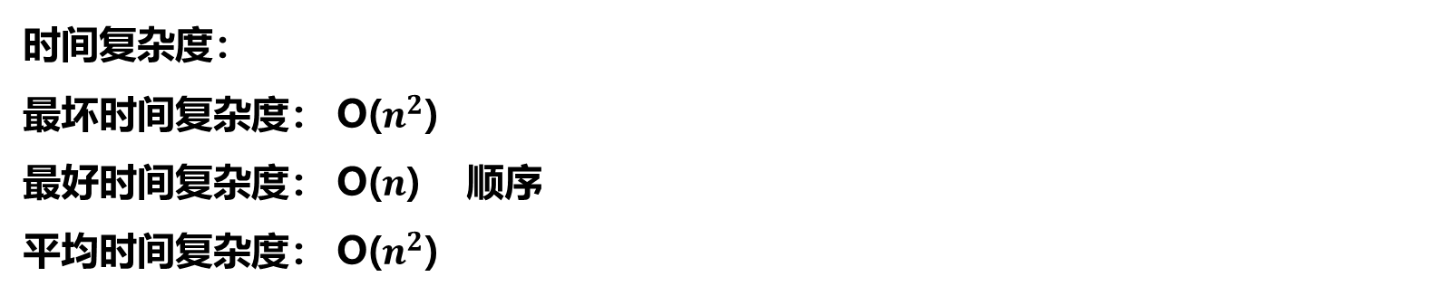
插入排序
伪代码
算法描述
将一个元素插入到已经排好序的部分中，从而得到一个新的有序序列。重复进行，直到所有元素都被插入到有序序列中。
时间复杂度：
最坏时间复杂度： O($n^{2}$)
最好时间复杂度： O($n$) 顺序
平均时间复杂度： O($n^{2}$)
Notes:
94ac2469-a3c2-4726-a7c1-a9d1b49ea31e.source.3.zh-Hans

Slide 8
效率测试
测试数据
数据量 | 100000 | 200000 | 300000 | 400000 | 500000
单次排序时间（ms） | 5195.16 | 20989.3 | 47182.9 | 83884 | 130862
理论时间 （ms） | 5195.16 | 20780.64 | 46756.44 | 83122.56 | 129879
相对误差(%) | 0 | 1.00 | 0.91 | 0.91 | 0.75
$$t_{理论}=t_{基准}×{(\frac{n_{理论}}{n_{基准}})}^{2}$$
理论计算
误差在合理范围内，符合O($n^{2}$)曲线
Notes:
94ac2469-a3c2-4726-a7c1-a9d1b49ea31e.source.3.zh-Hans

Slide 9
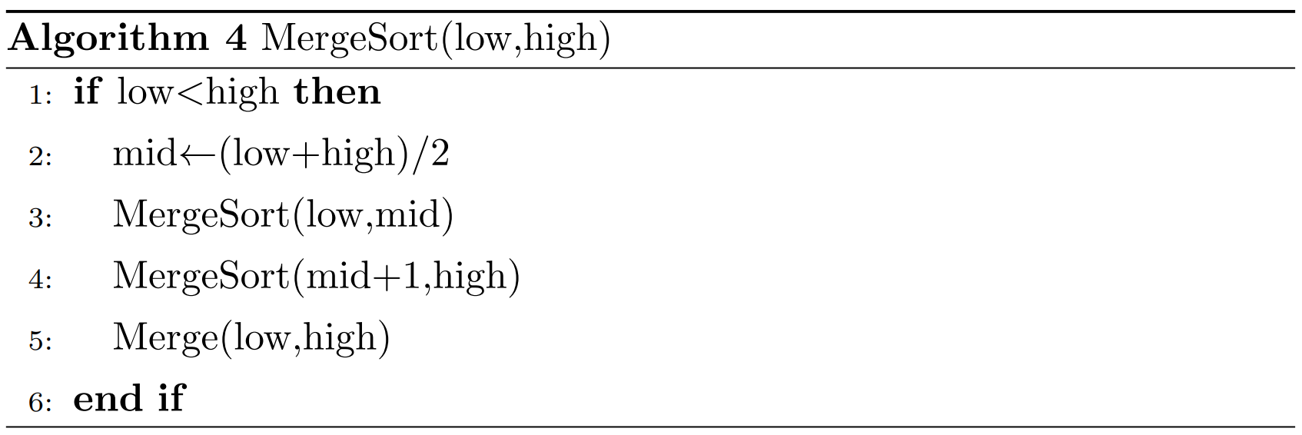
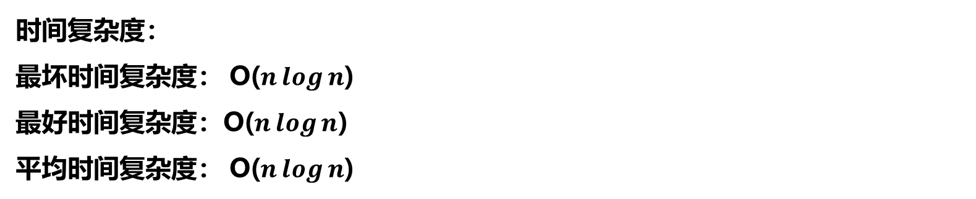
归并排序
伪代码
算法描述
分治法：将待排序数组不断分成两个子数组，分别排序后再合并，最终得到一个有序数组
时间复杂度：
最坏时间复杂度： O($n\log{n}$)
最好时间复杂度：O($n\log{n}$)
平均时间复杂度： O($n\log{n}$)
Notes:
94ac2469-a3c2-4726-a7c1-a9d1b49ea31e.source.3.zh-Hans

Slide 10
效率测试
测试数据
数据量 | 100000 | 200000 | 300000 | 400000 | 500000
单次排序时间（ms） | 15.8854 | 32.9415 | 50.8678 | 69.5914 | 88.3387
理论时间 （ms） | 15.8854 | 33.68359 | 52.20376 | 71.19277 | 90.53042
相对误差(%) | 0 | 2.20 | 2.55 | 2.24 | 2.42
$$t_{理论}=t_{基准}×\frac{n_{理论 }}{n_{基准}}×\frac{\log{n_{理论}}}{\log{n_{基准}}}$$
理论计算
误差在合理范围内，符合O(nlogn)曲线
Notes:
94ac2469-a3c2-4726-a7c1-a9d1b49ea31e.source.3.zh-Hans

Slide 11
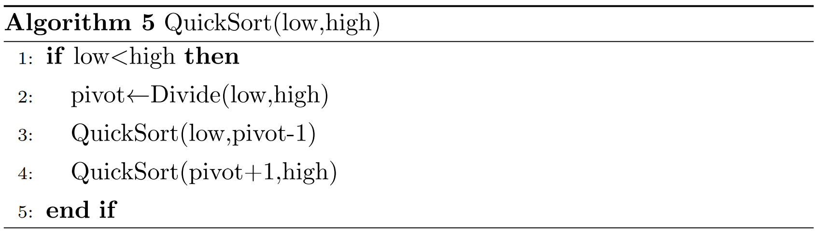
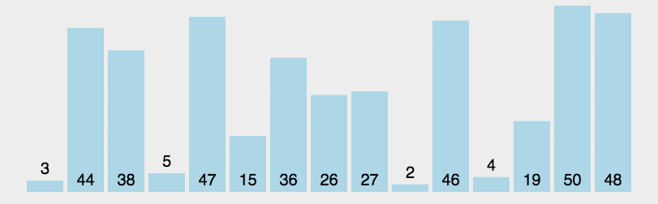
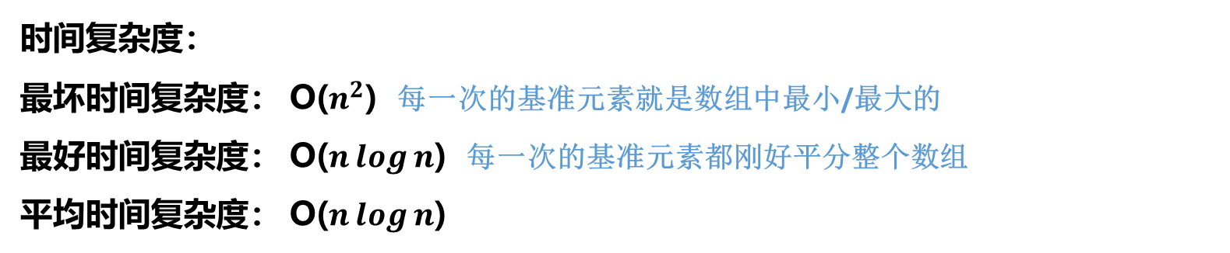
快速排序
伪代码
算法描述
分治法：选择一个基准元素（通常选择第一个或最后一个元素），通过一趟排序将数据分成两部分：一部分的所有数据都比基准元素小，另一部分的所有数据都比基准元素大。然后递归地对这两部分数据进行快速排序，直到整个序列有序
时间复杂度：
最坏时间复杂度： O($n^{2}$) 每一次的基准元素就是数组中最小/最大的
最好时间复杂度： O($n\log{n}$) 每一次的基准元素都刚好平分整个数组
平均时间复杂度： O($n\log{n}$)
Notes:
大多数情况下，基准元素能够将数组较为均匀地分成两部分（可通过优化基准元素的选取）

Slide 12
效率测试
测试数据
数据量 | 100000 | 200000 | 300000 | 400000 | 500000
单次排序时间（ms） | 9.71909 | 20.5056 | 31.7517 | 43.1331 | 55.1917
理论时间 （ms） | 9.71909 | 20.60848 | 31.93958 | 43.55754 | 55.3888
相对误差(%) | 0 | 0.49 | 0.58 | 0.97 | 0.35
$$t_{理论}=t_{基准}×\frac{n_{理论 }}{n_{基准}}×\frac{\log{n_{理论}}}{\log{n_{基准}}}$$
理论计算
误差在合理范围内，符合O(nlogn)曲线
Notes:
94ac2469-a3c2-4726-a7c1-a9d1b49ea31e.source.3.zh-Hans

Slide 13
03
算法对比
运行时间：冒泡>>选择>插入>>归并>快速
Notes:
dade0862-e7e2-4c76-847a-f7972551891c.source.default.zh-Hans

Slide 14
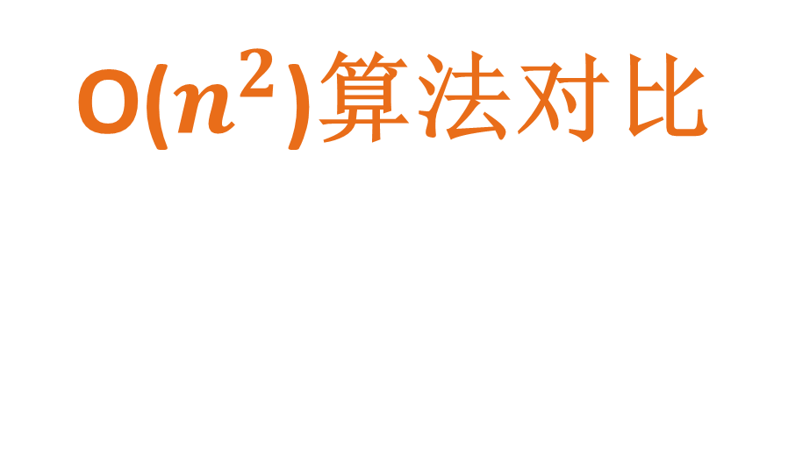
O($n^{2}$)算法对比
O($n^{2}$)
数据量 | 100000 | 200000 | 300000 | 400000 | 500000
选择排序时间(ms) | 6170.62 | 25068.6 | 56081.8 | 100140 | 156547
冒泡排序时间 （ms） | 23236.8 | 96038.6 | 217758 | 389013 | 609887
插入排序时间 （ms） | 5195.16 | 20989.3 | 47182.9 | 83884 | 130862
结论
运行时间：冒泡>选择≈插入
比较开销：冒泡=选择>插入
交换开销：冒泡>插入>选择
冒泡效率最低
插入排序和选择排序接近，虽然选择排序把交换次数降低到最低，但是比较次数大于插入排序,
平均情况下，插入排序比选择排序更快。
冒泡：
比较开销：n(n-1)/2
交换开销：n(n-1)/2
选择
比较开销：n(n-1)/2(固定)
交换开销：2*(n-1)
插入：
比较开销：n(n-1)/4
交换开销：n(n-1)/4.
Notes:
94ac2469-a3c2-4726-a7c1-a9d1b49ea31e.source.3.zh-Hans

Slide 15
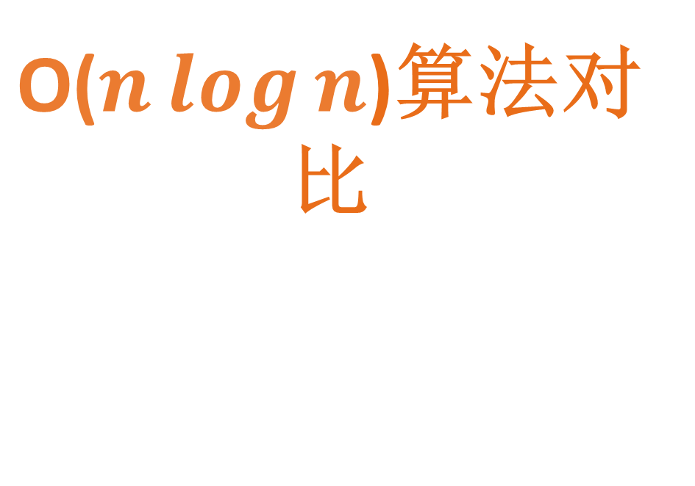
$\text{O}\text{(}n\log{n}$)算法对比
O($n^{2}$)
数据量 | 100000 | 200000 | 300000 | 400000 | 500000
快速排序时间(ms) | 9.71909 | 20.5056 | 31.7517 | 43.1331 | 55.1917
归并排序时间 （ms） | 15.8854 | 32.9415 | 50.8678 | 69.5914 | 88.3387
结论
运行时间：快速<归并
分析：
1.快排通常顺序访问，而归并要在两个辅助数组中跳跃访问
2.归并需要多次数据拷贝，效率较低
Notes:
94ac2469-a3c2-4726-a7c1-a9d1b49ea31e.source.3.zh-Hans

Slide 16
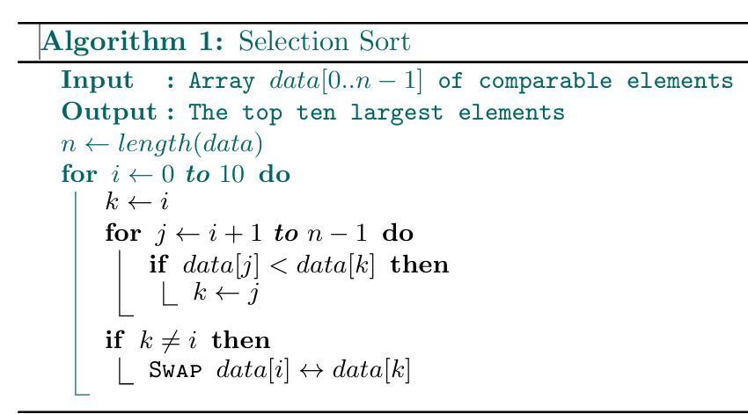
4.TOPK问题
1
选择排序 O(kn)
通过不断比较每次将最大的数和第一个数交换
数据量 | 10000000 | 20000000 | 30000000 | 40000000 | 50000000
选择排序时间(ms) | 136.399 | 273.517 | 414.098 | 545.697 | 694.876
选择排序理论 （ms） | 136.399 | 272.798 | 409.197 | 545.596 | 681.995
相对误差(%) | 0 | 0.26 | 1.19 | 0.01 | 1.88
Notes:
94ac2469-a3c2-4726-a7c1-a9d1b49ea31e.source.3.zh-Hans

Slide 17
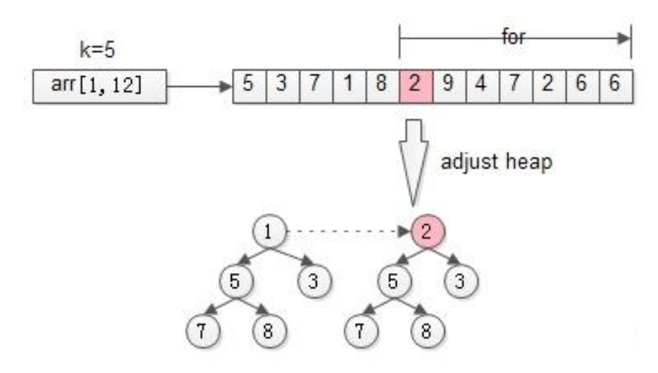
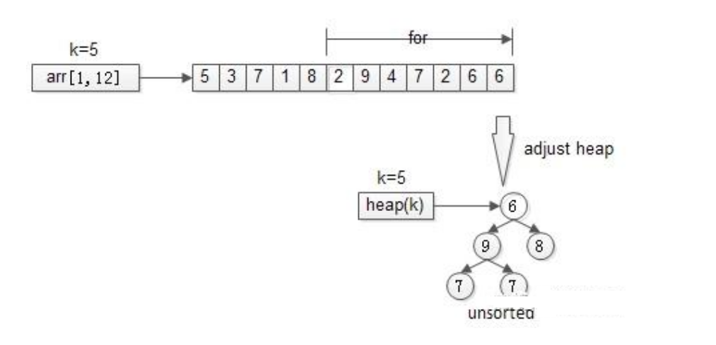
2
堆调整 O(nlogK)
1.构建大小为k的小根堆（最小的元素在堆顶）时间复杂度O(k)
2.遍历剩下n-k个元素，如果大于堆顶，替换堆顶元素，调整堆
时间复杂度O(nlogk)
数据量 | 10000000 | 20000000 | 30000000 | 40000000 | 50000000
堆排序时间 （ms） | 12.2619 | 24.5156 | 36.8735 | 48.3009 | 62.1179
堆排序理论 （ms） | 12.2619 | 24.5238 | 36.7857 | 49.0476 | 61.3095
相对误差(%) | 0 | 0.03 | 0.23 | 1.52 | 1.31
Notes:
94ac2469-a3c2-4726-a7c1-a9d1b49ea31e.source.3.zh-Hans

Slide 18
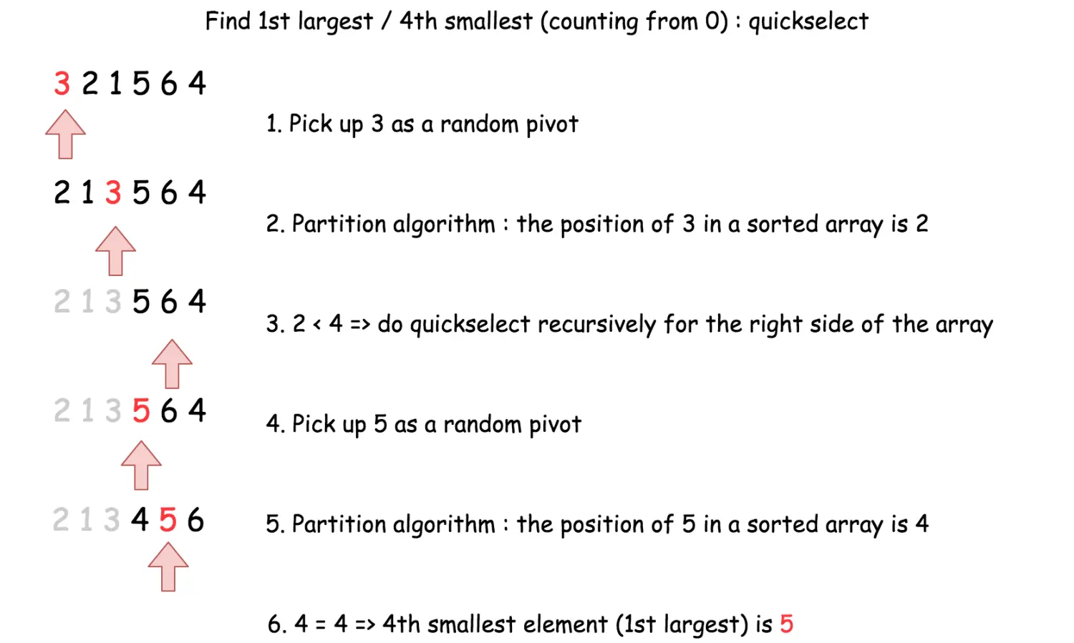
3
快速选择 O(n)
根据基准值的位置与 K 的关系，决定下一步处理哪一部分：
如果基准值的位置大于 K，则在左侧继续快排
如果基准值的位置小于 K，则在右侧继续查找，并调整 K 的值
直到基准值的位置正好是第 K 个元素，则左侧就是前 K 大元素。
数据量 | 10000000 | 20000000 | 30000000 | 40000000 | 50000000
快速选择时间 （ms） | 8.4125 | 16.9243 | 25.7421 | 34.12 | 42.797
快速选择理论 （ms） | 8.4125 | 16.825 | 25.2375 | 33.65 | 42.0625
相对误差(%) | 0 | 0.59 | 1.99 | 1.39 | 1.74
Notes:
94ac2469-a3c2-4726-a7c1-a9d1b49ea31e.source.3.zh-Hans

Slide 19
效率测试
实测数据
数据量 | 10000000 | 20000000 | 30000000 | 40000000 | 50000000
选择排序时间(ms) | 136.399 | 273.517 | 414.098 | 545.697 | 694.876
堆调整时间 （ms） | 12.2619 | 24.5156 | 36.8735 | 48.3009 | 62.1179
快速选择时间 （ms） | 23.4125 | 48.2451 | 71.1241 | 94.6436 | 119.7457
运行时间：快速选择<堆调整<选择排序
分析：
选择排序：每次遍历都需访问整个数组，比较开销较大，效率最低
堆排序和随机排序只是找出TopK，而不排序
堆调整：仅需维护大小为 K 的堆，较高效
快速选择：平均情况：O(n)（通过优化每次基准值接近中间值）
当k越接近n时，快速排序会比堆排序更高效
快速选择在 k=10 时优于堆调整，主要得益于其高度优化的实现、缓存友好的内存访问模式，以及均匀数据分布下的高效分区。
堆调整的理论时间复杂度优势被其常数因子和缓存劣势抵消
Notes:
平均情况：O(n)（每次递归处理约一半的数据）

Slide 20


THANKS
汇报人：李文俊

